Slide 1

MANAGEMENT II
3. Procesní řízení
M. R ö s s l e r

Slide 2
STRUKTURA PŘEDNÁŠKY
Filosofie procesního přístupu
Proces
Základní charakteristiky jednotlivých druhů procesů
Proces strategického plánování
SWOT analýza
Strategické plánování
  Poslání
  Vize
  Strategické cíle
  Dílčí strategie
  BSC
Srovnání funkčního a procesního přístupu k řízení organizace

Slide 3
FILOSOFIE
PROCESNÍHO PŘÍSTUPU
Vychází z předpokladu, že základním objektem řízení je popsaný, definovaný, strukturovaný, zdrojově a vstupy zabezpečený proces, který je uskutečňován pro konkrétního zákazníka
a má jednoznačně stanoveného vlastníka

Slide 4
PROCES I
Soubor vzájemně souvisejících nebo vzájemně působících činností, které dávají přidanou hodnotu vstupům – při použití zdrojů –
a přeměňují je na výstupy, které mají svého zákazníka
Vstup (vstupy) představuje vždy definovanou vstupní veličinu (zadání) a výstup pracovní výsledek činnosti

Slide 5
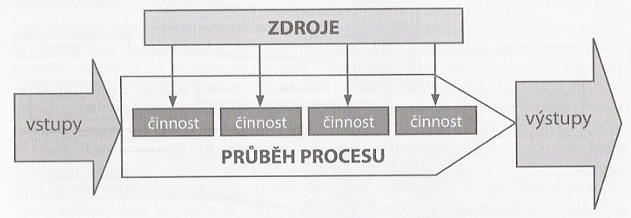
SCHÉMA PROCESU

Slide 6
MOŽNÉ DEFINICE POJMU PROCES - I
Podnikový proces je souhrnem činností, transformujících souhrn vstupů na souhrn výstupů (zboží nebo služeb) pro jiné lidi nebo procesy, používajíce k tomu lidi a nástroje (Řepa, V., 2006).
Proces je účelně naplánovaná a realizovaná posloupnost činností, jimiž za pomocí odpovídajících zdrojů probíhá v řízených podmínkách – regulátory – transformace vstupů na výstupy (Fiala, A., 2000).
Proces je soubor činností, který vyžaduje jeden nebo více druhů vstupů, a tvoří výstup, který má pro zákazníka hodnotu
(Hammer, M., Champy, J., 1996).

Slide 7
MOŽNÉ DEFINICE POJMU PROCES - II
Proces je tok práce, postupující od jednoho člověka ke druhému, a v případě větších procesů pravděpodobně
z jednoho útvaru do druhého (Basl, J., Tůma, M.,
Glasl, V., 2002).
Proces je ohraničená skupina vzájemně provázaných pracovních činností (jejich definice je obsažena ve formální dokumentaci) s předem definovanými vstupy
a výstupy – má jasně a přesně definovaný začátek
a konec (Nenadál, J. a kol., 2005).

Slide 8
CÍL PROCESU
Stanovení cíle procesu a měřitelných ukazatelů jeho naplnění je velice důležité – musíme vědět, k čemu má proces směřovat – tedy znát cíl a jak se procesu daří cíl plnit (ukazatel, metrika, indikátor).
Definice cílů musí začít na úrovni top managementu společnosti – vedení společnosti má vizi, ví, čeho chce dosáhnout, stanoví strategické cíle a určí strategii (cestu pro dosažení cílů), kterou musí rozpracovat do cílů pro nižší úrovně řízení (takto se cíl organizace konkretizuje až do cílů jednotlivých procesů – zaměstnanci vědí, co mají dělat, jaký je cíl jejich snažení, a vědí, proč to mají dělat).

Slide 9
VLASTNÍK PROCESU
Vlastník procesu (majitel, správce) je osoba (zpravidla vedoucí zaměstnanec), který má odpovědnost za dosahování cílů procesu a jeho dlouhodobého efektivního fungování, monitorování výkonnosti procesu (včetně naplňování definovaných ukazatelů
a sledovaných cílů), správu, systematické zlepšování
a řešení problémů v průběhu procesu – disponuje nejen odpovědností, ale i dostatečnou pravomocí (odpovědnost je přitom chápána ve vztahu k výsledku procesu, nikoliv pouze k vykonávaným činnostem).

Slide 10
ZÁKAZNÍK PROCESU
Zákazník procesu je subjekt, kterému jsou výsledky procesu určeny.
Subjektem může být osoba, organizace nebo následující proces.
Zákazníky členíme v obecné rovině na interní a externí.
Interním zákazníkem je organizační prvek nebo složka
v rámci dané organizace (výsledky jiného procesu využívá jako vstupy do procesu, který sám provádí).
Externím zákazníkem je zainteresovaná strana – odběratel výstupu procesu.

Slide 11
VSTUPY
Vstupy se využívají při spuštění procesu – jsou získávány z výstupů předcházejících procesů nebo od dodavatelů.
Ke vstupu do procesu je přidána hodnota – je zpracován do výstupu procesu.
Rozdíl mezi vstupy a zdroji je ten, že zdroje jsou využívány pro přeměnu vstupů na výstupy.

Slide 12
VÝSTUP
Výstup je výsledkem procesu (výkonem) – tento výsledek je předán zákazníkovi.
Výstup je ve formě výrobku nebo služby.
Výstup z daného procesu musí být shodný se vstupem do následného procesu – musí být tedy zaručena jeho efektivnost.

Slide 13
EFEKTIVNOST PROCESU
Efektivnost procesu určuje, nakolik jsou realizované výstupy z procesu shodné s výstupy požadovanými – podle ČSN EN ISO 9000: 2001.

Slide 14
RIZIKO (RIZIKA) PROCESU
Riziko (rizika) procesu ke možnost, že při realizaci procesu nastane určitá událost, jednání nebo stav s následnými nežádoucími dopady na zabezpečení výsledku procesu a dosažení cíle procesu.
Nežádoucí dopad je výsledek působení rizika – spočívá v ohrožení nebo újmě na majetku a právech, v narušení bezpečnosti informací, nehospodárném, neúčelném a neefektivním využívání prostředků, výkonu neefektivních nebo neúčelných činností, nesplnění nebo v prodlení stanovených úkolů, nesplnění závazkových vztahů a poškození pověsti.

Slide 15
REGULÁTORY ŘÍZENÍ
Regulátory řízení (dokumentované znalosti) – „trvale platná“ závazná pravidla.
Při provádění procesu je nezbytné je respektovat (dodržovat).
Jsou to zejména zákony, vyhlášky, normy, směrnice…

Slide 16
ČINNOST
Činnost – ucelený sled pracovních úkolů (úkonů), které jsou vykonávány zpravidla v rámci jedné organizační jednotky (oddělení, odbor, útvar, dílna, pracoviště…) a mají na výstupu jeden měřitelný výrobek/službu, kterému lze jednoznačně přiřadit spotřebu jednoho primárního zdroje.

Slide 17
ZDROJE
Zdroje využívané pro přeměnu vstupů do procesu na výstupy – materiál, technologie, finanční prostředky, lidské zdroje, informace
a čas.

Slide 18
PROCES II
Proces má vždy jasně vymezený začátek, probíhající činnosti, konec a rozhraní – návaznost na ostatní procesy.
Výstup z předcházejícího procesu musí být shodný se vstupem do následujícího procesu – je tedy nutné detailně analyzovat reálné výstupy z procesu s výstupy požadovanými.
Proces charakterizovaný jako soubor činností se zpravidla opakuje – buď periodicky za určitý časový interval, nebo při určitém požadavku.

Slide 19
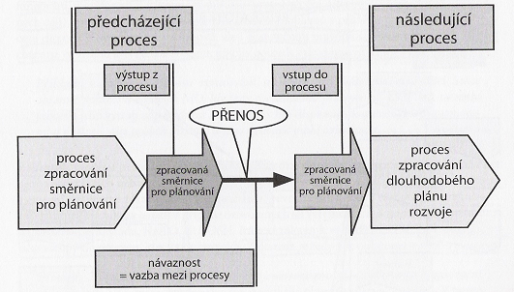
NÁVAZNOST PROCESŮ

Slide 20
PROCES III
Proces je přirozená návaznost pracovních činností napříč organizační strukturou.
Proces tedy chápeme jako strukturovaný sled navazujících činností popisujících tok práce – postup tvorby přidané hodnoty – postupující od jednoho pracovníka ke druhému (v případě složitých procesů
z jednoho útvaru do druhého), poskytující měřitelnou službu/výrobek internímu nebo externímu zákazníkovi za předpokladu přeměny vstupu na výstupy a využívání zdrojů.

Slide 21
DŮLEŽITOST PROCESŮ
Škála různých procesů se liší svým obsahem, strukturou, dobou existence, frekvencí opakování, významem, důležitostí a především účelem.
Členit procesy můžeme z různých hledisek – nejčastější je členění z hlediska důležitosti a účelu procesu (toto členění nám umožňuje získat základní přehled
o procesech z hlediska přidávání hodnoty pro externího zákazníka, ve vztahu k poslání organizace.

Slide 22
3 ZÁKLADNÍ KATEGORIE PROCESŮ
Procesy hlavní – všechny procesy, které naplňují důvod existence dané organizace (zabezpečují splnění poslání organizace).
Procesy řídící – skupina procesů přímo navazující na hlavní procesy (procesy manažerské – zabezpečují, že poslání je naplňováno kvalitně a v souladu s regulátory řízení).
Podpůrné procesy – vše, co zabezpečuje samotný chod organizace.

Slide 23
ZÁKLADNÍ CHARAKTERISTIKY JEDNOTLIVÝCH KATEGORIÍ PROCESŮ

Slide 24
HLAVNÍ (KLÍČOVÉ) PROCESY
Vytvářejí hodnotu v podobě výrobku nebo služby pro externího zákazníka a jsou tvořeny řetězcem přidané hodnoty, který představuje hlavní (klíčovou) oblast existence organizace.
Hlavní procesy tedy přímo přispívají k naplnění poslání organizace.

Slide 25
ŘÍDÍCÍ PROCESY
Určují a zabezpečují rozvoj a řízení výkonu společnosti a vytvářejí podmínky pro fungování ostatních procesů tím, že zajišťují integritu a fungování organizace.

Slide 26
PODPŮRNÉ PROCESY
Zajišťují podmínky pro fungování ostatních procesů tím, že jim dodávají produkty (hmotné/nehmotné), ale přitom nejsou součástí procesů hlavních.

Slide 27
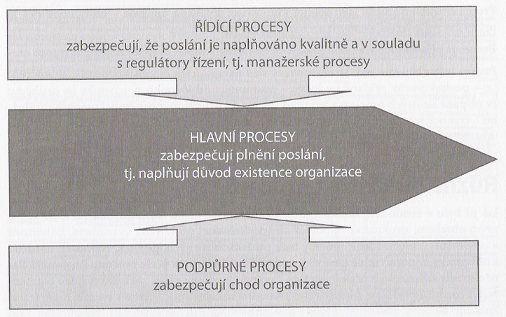
ZÁKLADNÍ ČLENĚNÍ PROCESŮ

Slide 28
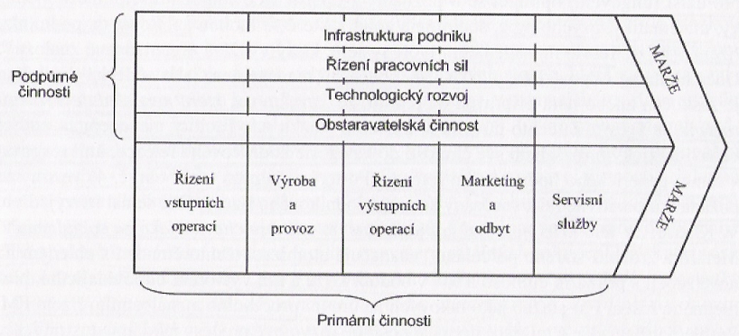
PRO SROVNÁNÍ

Slide 29
ZÁKLADNÍ ČLENĚNÍ PROCESŮ
Důvod existence každé organizace je vždy charakterizován kategorií hlavních procesů
Jejich výkon, resp. výsledek, je určen externímu zákazníkovi – tedy zákazníkovi mimo danou organizaci.
Procesy řídící a podpůrné obsluhují zákazníky interní (pracovníky dané organizace), aby bylo možné zabezpečit kvalitní výkon hlavních procesů.

Slide 30
ČLENĚNÍ PROCESŮ
PODLE STRUKTURY
Datové procesy – seznam a pořadí činností je přesně popsán, pořadí nemůže být měněno (algoritmus v programech, pásová výroba).
Znalostní procesy – seznam a pořadí činností není přesně popsán a je možné jej měnit na základě vzniklé situace (jde především o tvůrčí
a znalostní procesy).

Slide 31
ČLENĚNÍ PODLE DOBY EXISTENCE PROCESU
Trvalé procesy.
Dočasné (jednorázové) procesy – jde o procesy
s časově podmíněnou platností (mají zpravidla charakter projektu)

Slide 32
ČLENĚNÍ PODLE FREKVENCE OPAKOVÁNÍ
Procesy s vysokou opakovatelností – frekvence opakování je minimálně 2x za rok.
Procesy s nízkou opakovatelností.

Slide 33
ČLENĚNÍ PROCESŮ PODLE ČSN EN ISO 9000:2001
Procesy řídící.
Procesy přípravy zdrojů.
Procesy realizace produktu.
Procesy dalšího rozvoje (měření, analyzování, zlepšování).

Slide 34
PROCES STRATEGICKÉHO PLÁNOVÁNÍ

Slide 35
STRATEGICKÉ PLÁNOVÁNÍ
Proces, v němž se zkoumá současná situace komunity nebo organizace a možné trajektorie jejího vývoje, stanoví se cíle, vypracovává se strategie k dosažení těchto cílů a monitorují se výsledky (Osborn, Gaebler, 2005).

Slide 36
KROKY PROCESU STRATEGICKÉHO PLÁNOVÁNÍ
Analýza situace – externí i interní.
Diagnóza (identifikace) klíčových problémů, kterým organizace čelí.
Stanovení základní mise (poslání).
Artikulace základních cílů.
Vypracování vize – co budeme považovat za úspěch.
Vypracování strategie realizace vize a dosažení cílů.
Vypracování harmonogramu pro tuto strategii.
Monitorování a hodnocení výsledků.
Ve veřejném sektoru je nezbytný další prvek – konsensus (veřejný sektor má více zájmových skupin než podnik a většina z nich jsou voliči – aby se cokoliv důležitého změnilo, je třeba souhlasu všech).

Slide 37
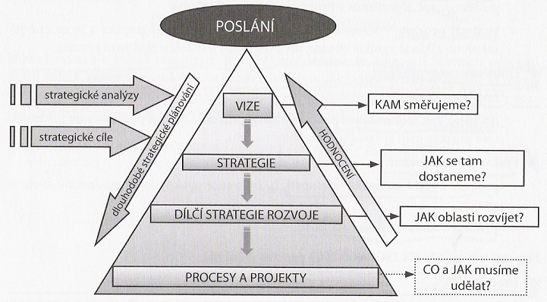
ZÁKLADNÍ RÁMEC STRATEGICKÉHO PLÁNOVÁNÍ

Slide 38
PRŮBĚH PROCESU STRATEGICKÉHO PLÁNOVÁNÍ - I
Není podstatné, zda daná organizace vytvoří jeden dokument s názvem strategický plán rozvoje (resp. obdobu tohoto názvu), nebo v rámci tohoto procesu vytvoří několik strategických dokumentů (vize organizace, strategické cíle organizace, strategie rozvoje organizace a dílčí strategie rozvoje – příp. tyto dokumenty v nějaké kombinaci: vize a strategické cíle organizace…) – názvy nejsou podstatné.
Důležitější je, jakou metodikou jsou tyto dokumenty zpracovány.

Slide 39
PRŮBĚH PROCESU STRATEGICKÉHO PLÁNOVÁNÍ - II
Nejdůležitější ve vazbě na strategické plánování je provázanost zdrojů a procesů, projektů a programů se strategií organizace, resp. stanovenými strategickými cíli.
Významný vliv na strategii organizace má zabezpečení podpory politické reprezentace, klíčových stakeholderů, top managementu organizace, zaměstnanců a dalších zainteresovaných stran.

Slide 40
STRATEGIE
Strategii chápeme jako plán.
Strategie je cesta z výchozí situace do situace požadované (cílové) strategie rozvoje organizace je tedy cestou z výchozího stavu do stavu plánovaného (chtěného).
Strategii lze definovat „jako dlouhodobý plán prioritních aktivit, který je sestaven za účelem dosažení hlavního nebo celkového cíle nebo naplnění poslání“.
Je otázkou, jaký časový horizont budeme považovat za „dlouhodobý“ (?).

Slide 41
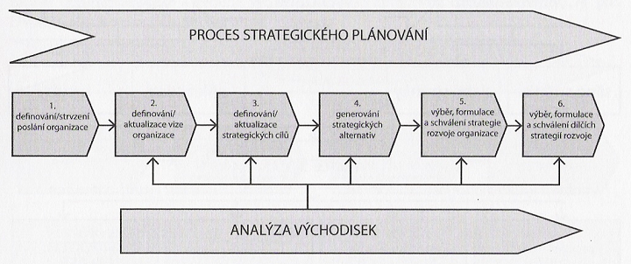
PRŮBĚH (ČINNOSTI) PROCESU STRATEGICKÉHO PLÁNOVÁNÍ

Slide 42
PROVEDENÍ STRATEGICKÉ ANALÝZY ORGANIZACE
Základním předpokladem pro úspěšné provedení strategického plánování je analýzy výchozího stavu organizace – zkoumáme všechny oblasti a procesy, které organizace provádí a zjišťujeme stav, ve kterém se tyto analyzované oblasti nacházejí.
Mezi základní metody patří SWOT analýza – pracujeme s celou škálou dílčích analýz a závěrů získaných z předchozích analýz.
Analýza SWOT je charakteristická tím, že dává shrnující přehled všech získaných podkladů a výsledků do strategického přehledu, na podkladě nějž lze učinit závěry.
Používá se poměrně často, ne vždy je však provedena úplná analýza – vede ke snížení její hodnoty.

Slide 43
ÚČEL SWOT ANALÝZY I
Účelem SWOT analýzy není podat vyčerpávající přehled silných a slabých stránek, příležitostí a ohrožení, ale výsledky analýzy využít podle toho, za jakým účelem byla zpracována, tedy:
  Jako podklad pro definování vize.
  Jako podklad pro zformulování strategických cílů.
  Jako podklad pro první definování strategických alternativ.
  Pro identifikaci kritických oblastí.

Slide 44
ÚČEL SWOT ANALÝZY II
Vazba SWOT analýzy na strategické plánování je zřejmá z výčtu jejího uplatnění ve strategickém plánování – výsledkem mohou být:
  Vygenerovaná vize.
  Vydefinované strategické cíle.
  Popsané strategické alternativy.
  Identifikované kritické oblasti organizace.

Slide 45
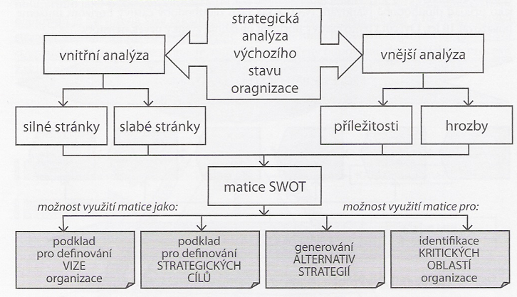
ZÁKLADNÍ RÁMEC
SWOT ANALÝZY

Slide 46
METODY A NÁSTROJE SWOT ANALÝZY
Využití informací z již vypracovaných analýz, hodnotících zpráv… - např. finanční analýzy, PESTLE analýza (hodnotí politické, ekonomické, sociální, technologické, legislativní a ekologické vnější prostředí, mající vliv na organizaci), různé sektorové analýzy, benchmarking.
Uplatnění tvůrčích metod a postupů založených na odborných odhadech kompetentních subjektů – využití brainstormingu, porady, řízené diskuse…
Uplatnění metod hodnotících a metod stanovení vah silných
a slabých stránek.
Uplatnění vhodných formulářů, matic a grafů.

Slide 47
DOPORUČENÝ METODICKÝ POSTUP PROVEDENÍ SWOT ANALÝZY
Doporučený metodický postup každé fáze SWOT analýzy je pouze doporučující a vychází
z praktických zkušeností.
Metoda nemá pevný metodologický rámec – návrh postupu lze upravit podle svých potřeb
a zvyklostí.
Provedení SWOT analýzy lze rozdělit do 4 fází (subprocesů).

Slide 48
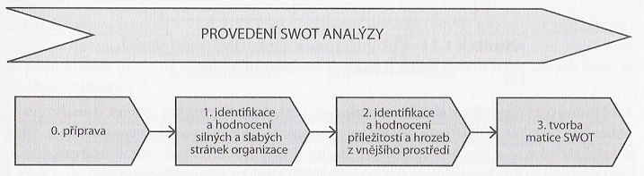
FÁZE PROCESU PROVEDENÍ SWOT ANALÝZY

Slide 49
FÁZE 0 - PŘÍPRAVA
0.1-definování oblastí, které budou analyzovány (systémy řízení, organizační struktury, IT, kultura organizace, personální zdroje
a jejich rozvoj, výzkum a vývoj, technika, finance, ekonomika… (nebo analyzujeme oblasti hlavních, řídících a podpůrných procesů.
0.2-sestavení skupiny zkušených pracovníků pro identifikaci
a hodnocení faktorů mající vliv na analyzované oblasti – pro hodnocení každé z nich lze určit specifickou skupinu (každou oblast může také hodnotit zvláštní skupina, která má v dané oblasti nejlepší znalosti a zkušenosti).
0.3-sjednocení metodiky práce a motivace členů týmu.

Slide 50
FÁZE 1 – IDENTIFIKACE A HODNOCENÍ SILNÝCH
A SLABÝCH STRÁNEK OBLASTÍ ORGANIZACE
1.1-identifikace silných a slabých stránek.
1.2-hodnocení silných a slabých stránek – seřazení identifikovaných stránek u analyzované oblasti podle jejich důležitosti, resp. významnosti vlivu na analyzovanou oblast (silné a slabé stránky se z hlediska důležitosti hodnotí zvlášť – pro hodnocení silných
a slabých stránek lze využít metody bodového hodnocení, metodu párového srovnávání, metodu porovnávání preferenčního pořadí…).

Slide 51
BODOVÁ STUPNICE
Každé silné /slabé stránce je přiřazován určitý počet bodů ze zvolené stupnice – následně je stanoveno pořadí těchto stránek.
Alokace 100 bodů je další možnou metodou pro ohodnocení jednotlivých stránek – subjekt, který hodnotí jednotlivé silné/slabé stránky, disponuje
100 body, které přiděluje podle významnosti jednotlivým silným/slabým stránkám (výsledkem je stanovené pořadí silných/slabých stránek podle počtu přidělených bodů).

Slide 52
PÁROVÉ SROVNÁVÁNÍ
Metoda stanovení vah, kdy se párově porovnává každá stránka s každou a zjišťuje se počet preferencí každé stránky vůči ostatním obsaženým v souboru silných nebo slabých stránek – nástrojem je matice, resp. tabulka stanovování preferencí.

Slide 53
POROVNÁVÁNÍ VÝZNAMU JEDNOTLIVÝCH STRÁNEK NA BÁZI PREFERENČNÍHO POŘADÍ
Postup, při němž se stanovují váhy jednotlivým stránkám – nejdříve se určuje pořadí významnosti jednotlivých stránek a poté se stanoví nenormované váhy stránek podle postupného porovnávání významu stránek s tou stránkou, která v preferenčním pořadí zaujímá poslední místo (poslední nejméně významné stránce se přiřadí váha, která se obvykle rovná 1, poté se stanoví koeficienty významnosti jednotlivých stránek ve vztahu nejméně významné – tak jsou získány koeficienty, jež jsou nenormovanými vahami silných/slabých stránek).

Slide 54
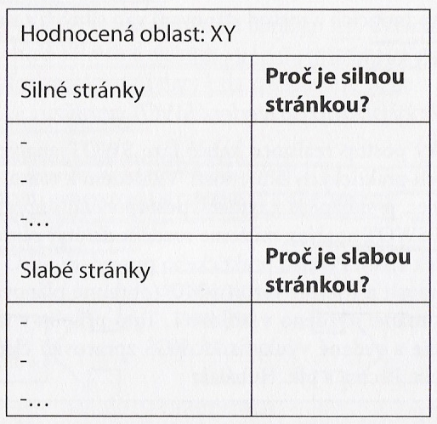
PŘÍKLAD FORMULÁŘE PRO IDENTIFIKACI SILNÝCH
A SLABÝCH STRÁNEK HODNOCENÉ OBLASTI

Slide 55
FÁZE 2 – IDENTIFIKACE A HODNOCENÍ HROZEB
A PŘÍLEŽITOSTÍ Z VNĚJŠÍHO PROSTŘEDÍ
(Sestavení skupiny zkušených pracovníků, kteří budou prognózovat příležitosti a hrozby –
v případě, že fázi 2 bude provádět jiná skupina hodnotitelů než fázi 1 – zpravidla se přitom využívají podklady ze strategických analýz vnějšího prostředí, např. analýzy PESTLE).

Slide 56
IDENTIFIKACE HROZEB
A PŘÍLEŽITOSTÍ Z VNĚJŠÍHO PROSTŘEDÍ
Definování příležitostí a hrozeb u zadané oblasti – využijeme obdobný formulář jako pro silné
a slabé stránky, identifikujeme ovšem hrozby
a příležitosti a stanovíme, proč je pro danou oblast hrozbou, případně příležitostí.

Slide 57
HODNOCENÍ HROZEB – ČÁST A
Určení závažnosti dopadu (vlivu) hrozeb
z vnějšího prostředí na danou oblast v případě, když nastanou – pro hodnocení závažnosti dopadu hrozeb můžeme využít bodovou stupnici 1 – 5.

Slide 58
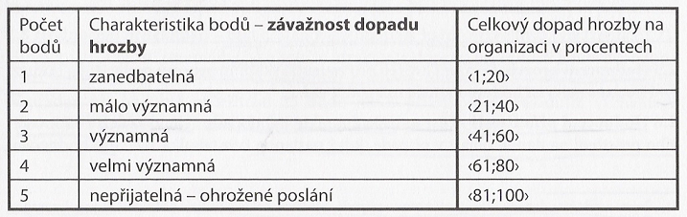
VNÍMANÁ ZÁVAŽNOST DOPADU HROZBY NA ANALYZOVANOU OBLAST – RÁMCOVÉ VYJÁDŘENÍ BODOVOU STUPNICÍ

Slide 59
HODNOCENÍ HROZEB – ČÁST B
Určení u jednotlivých hrozeb pravděpodobnosti jejich vzniku – pro hodnocení pravděpodobnosti vzniku hrozeb využijeme bodovou stupnici 0 – 5.

Slide 60
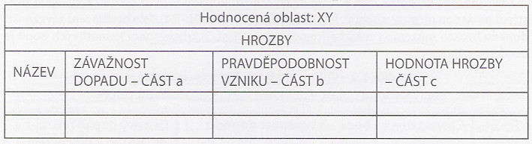
FORMULÁŘ PRO HODNOCENÍ HROZEB

Slide 61
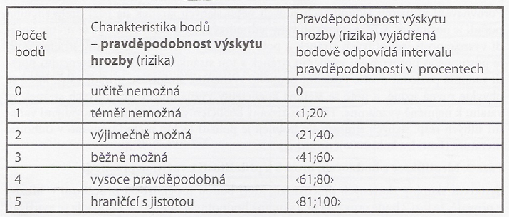
PRAVDĚPODOBNOST VÝSKYTU HROZBY (RIZIKA) – RÁMCOVÉ VYJÁDŘENÍ BODOVOU STUPNICÍ

Slide 62
HODNOCENÍ HROZEB – ČÁST C
Stanovení hodnoty každé hrozby – hodnotu hrozby stanovíme jako součin závažnosti dopadu hrozby a pravděpodobnosti jejího vzniku (čím vyšší má hrozba hodnotu, tím má větší strategický význam.

Slide 63
HODNOCENÍ HROZEB
Seřazení hrozeb pro danou skupinu procesů podle jejich hodnoty.

Slide 64
HODNOCENÍ PŘÍLEŽITOSTÍ – ČÁST A
Určení atraktivity dopadu* (vlivu) příležitostí z vnějšího prostředí na danou oblast v případě, že nastanou – pro hodnocení atraktivity dopadu příležitostí využijeme bodovou stupnici 1 – 5.
(* atraktivita dopadu příležitosti v tomto případě vyjadřuje, nakolik je daná příležitost pro analyzovanou skupinu procesů přínosná a využitelná).

Slide 65
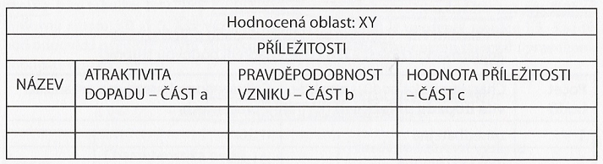
FORMULÁŘ PRO HODNOCENÍ PŘÍLEŽITOSTÍ

Slide 66
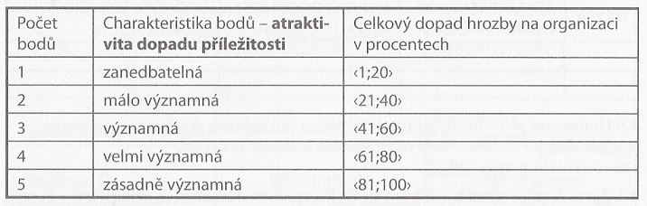
VNÍMANÁ ATRAKTIVITA DOPADU PŘÍLEŽITOSTI NA ANALYZOVANOU OBLAST – RÁMCOVÉ VYJÁDŘENÍ BODOVOU STUPNICÍ

Slide 67
HODNOCENÍ PŘÍLEŽITOSTÍ – ČÁST B
Určení u jednotlivých příležitostí pravděpodobnosti jejich vzniku – pro hodnocení pravděpodobnosti vzniku příležitosti využijeme bodovou stupnici 0 – 5 (každý bod odpovídá uvedené slovní charakteristice a současně uvedenému intervalu pravděpodobnosti vzniku).

Slide 68
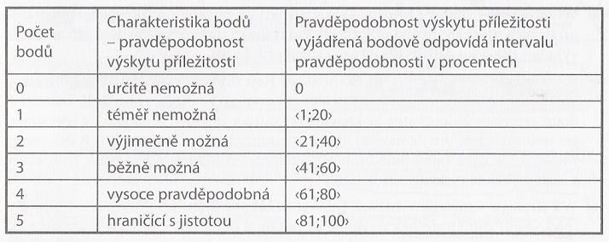
PRAVDĚPODOBNOST VÝSKYTU PŘÍLEŽITOSTI – RÁMCOVÉ VYJÁDŘENÍ BODOVOU STUPNICÍ

Slide 69
HODNOCENÍ PŘÍLEŽITOSTÍ – ČÁST C
Stanovení hodnoty každé příležitosti – hodnotu příležitosti stanovíme jako součin atraktivity dopadu příležitosti a pravděpodobnosti jejího vzniku (čím vyšší má příležitost hodnotu, tím má větší strategický význam).

Slide 70
HODNOCENÍ PŘÍLEŽITOSTÍ
Seřazení příležitostí pro danou skupinu procesů podle jejich hodnoty.

Slide 71
FÁZE 3 – TVORBA MATICE SWOT
3.1 - zaznamenání silných a slabých stránek
s vysokou důležitostí a příležitostí a hrozeb
s vysokou hodnotou, které mají strategický význam – zpracujeme matici SWOT část a (jde o výběr těch faktorů – silné a slabé stránky, příležitosti a hrozby, ze kterých budou generovány prvotní alternativy strategií a které jsou strategicky významné).
3.2 - generování alternativ strategií v matici SWOT, část B.

Slide 72
GENEROVÁNÍ ALTERNATIV STRATEGIÍ V MATICI SWOT
Je logickým pokračováním a vlastně základním účelem provádění SWOT analýzy.
Čtyři základní typy strategií, které kombinují v rámci SWOT analýzy zjištěné silné a slabé stránky, příležitosti a hrozby:
  WO strategie.
  SO strategie.
  WT strategie.
  ST strategie.

Slide 73
WO STRATEGIE
Strategie hledání.
Jsou zaměřeny na překonání (odstranění) slabých stránek využitím příležitostí – vyžadují získávání dalších zdrojů pro využití příležitostí.

Slide 74
SO STRATEGIE
Strategie využití.
Využívají silných stránek organizace ke zhodnocení příležitostí identifikovaných ve vnějším prostředí – vymezuje žádoucí stav, ke kterému organizace směřuje.
Jsou základem pro definování vize a navazujících cílů – obtížnost jejich definování i realizace je dána m.j.
i tím, že kombinace S-O umožňující jejich realizaci se v reálném životě vyskytuje zřídka.

Slide 75
WT STRATEGIE
Strategie vyhýbání.
Obranné strategie zaměřené na odstranění (překonání) slabých stránek a vyhnutí se vnějšímu ohrožení.
Jde o „boj o přežití“ – v případě použití pro tvorbu koncepcí jsou tyto strategie klíčové pro zachování základních funkcí organizace pro naplnění poslání.

Slide 76
ST STRATEGIE
Strategie konfrontace.
Jsou možné tehdy, je-li organizace dostatečně silná na přímou konfrontaci s ohrožením – jedná se prakticky o vymáhání dodržování principů udržitelného rozvoje jednou skupinou na jiné skupině (skupinách).

Slide 77
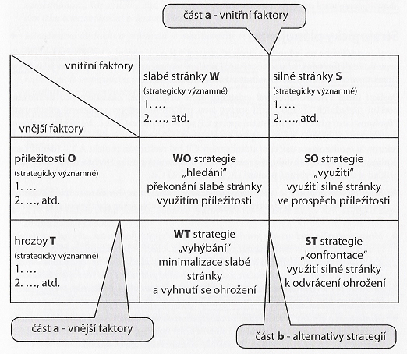
MATICE SWOT

Slide 78
OTÁZKY PRO PROVĚŘENÍ ANALYTICKÝCH POZNATKŮ SWOT ANALÝZY A JEJICH VAZEB NA STANOVENÉ STRATEGICKÉ CÍLE
Využívají definované cíle identifikované strategicky významné silné stránky?
Eliminují definované cíle identifikované strategicky významné slabé stránky?
Využívají definované cíle identifikované strategicky významné příležitosti?
Reagují definované cíle na identifikované strategicky významné hrozby?

Slide 79
STRATEGICKÉ PLÁNOVÁNÍ

Slide 80
DEFINICE (STVRZENÍ)
POSLÁNÍ ORGANIZACE
První činnost procesu strategického plánování.
Poslání musí vyjadřovat smysl existence dané organizace.

Slide 81
VIZE
Vize vyjadřuje cílový (plánovaný) stav organizace
v budoucnosti.
Odpovídá na otázku, kam chceme směřovat
v dlouhodobém časovém horizontu (kde organizace bude v budoucnu – v jaké pozici, situaci, stavu).
To, co dnes odlišuje dlouhodobě úspěšné organizace od úspěšných krátkodobě (nebo dokonce neúspěšných), je schopnost formulovat vize, získat pro ně zaměstnance a společně k nim směřovat promyšlenými cestami (strategie).

Slide 82
DEFINICE STRATEGICKÝCH CÍLŮ
Po definování (aktualizaci) vize organizace, přistupujeme k další činnosti strategického plánování – definování (aktualizace) strategických cílů.
Strategický (obecný, globální, 0. řádu) cíl vyjadřuje ZÁMĚR – tedy CO chci v dlouhodobém časovém horizontu dosáhnout.
Strategický cíl vyjadřuje očekávaný pozitivní DŮSLEDEK jeho dlouhodobého plnění – široce pojaté ekonomické a sociální změny (dopady) zabezpečené plněním obecných cílů, které jsou dosahovány v dlouhodobém časovém horizontu.

Slide 83
ZÁKLADNÍ CHARAKTERISTIKY STRATEGICKÉHO (OBECNÉHO) CÍLE
Je dosahován v dlouhodobém časovém horizontu.
Jeho splnění ovlivňuje velké množství vnějších faktorů.
Je definovaný tak, aby přiměřeně všeobecně vyjadřoval konečný důsledek, který se má dosáhnout, ne činnosti na jeho zabezpečení.
Je stanovený tak, aby bylo možné určit oblast a cílovou skupinu, které se týká.

Slide 84
TVORBA STRATEGICKÝCH ALTERNATIV
Po definování strategických cílů přistupujeme k tvorbě strategických alternativ – variant možných cest pro dosažení stanovených strategických cílů
Alternativa je jednou z cest nebo prostředků, jak dosáhnout cíle, vyřešit problém nebo využít příležitosti.
Vhodně formulované alternativy v sobě zahrnují různé pohledy a odlišné předpoklady a nabízejí skutečný výběr mezi navzájem exkluzivními alternativami.
Při tvorbě alternativ strategií je vhodné, abychom se drželi obecných zásad:
  Různorodost navrhovaných alternativ.
  Rozdíl mezi navrhovanou alternativou a stávající strategií.
  Náklady a možné problémy spojené s implementací.
  Vztah ke stanoveným strategickým cílům.

Slide 85
METODY GENEROVÁNÍ ALTERNATIV STRATEGIÍ
Nejčastěji používané metody:
  Metoda scénářů.
  SWOT analýza.
  Brainstorming.
  Teorie chaosu.

Slide 86
VÝBĚR KONKRÉTNÍ STRATEGIE – KRITÉRIA I
Přijatelnost – navrhovaná strategie musí být přijatelná pro zainteresované strany (zákazníky) a splňovat jejich očekávání a především musí být v souladu s posláním
a cíli organizace.
Vhodnost – strategie musí odpovídat charakteru dané organizace.
Realizovatelnost – musí odpovídat schopnostem
a především možnostem organizace, ale
i předpokládanému vývoji vnějšího okolí (technologické možnosti a jejich dostupnost, kvalita personálu a jeho možnosti a především ekonomické možnosti).

Slide 87
VÝBĚR KONKRÉTNÍ STRATEGIE – KRITÉRIA II
Dosažení přínosu – jaké přínosy (užitky) dosáhneme z hlediska kvantity a kvality.
Skutečnost, že navrhovaná strategie splňuje všechna uvedená kritéria, nezajišťuje úspěšnost strategie – jde o základní předpoklad, že strategie úspěšná být může (jisté je pouze to, že nesplňuje-li vybraná strategie jedno nebo více kritérií, je předurčena k neúspěchu).
Jde o výběr té alternativy (těch alternativ), které budeme dále rozpracovávat, zpravidla do strategie rozvoje, resp. koncepce – výběr konkrétní alternativy strategie, se kterou budeme dále pracovat, se provádí jako rozhodovací proces.

Slide 88
DÍLČÍ STRATEGIE ROZVOJE ORGANIZACE
Po stanovení strategie rozvoje organizace si můžeme tuto strategii rozpracovat do dílčích strategií rozvoje organizace.

Slide 89
PŘEVÁDĚNÍ STRATEGIE DO SOUSTAVY MĚŘITELNÝCH CÍLŮ – BALANCED SCORECARD (BSC) - I
Metoda BSC (Balanced Scorecard – metoda vyvážených ukazatelů) poskytuje integrující rámec manažerského řízení převádějící strategii organizace do uceleného souboru ukazatelů (měřítek) výkonnosti – je to přístup, který poskytuje managementu informace pomáhající formulovat a dosáhnout strategických záměrů.
Balanced Scorecard je metoda hodnocení organizace z několika strategických hledisek pomocí ukazatelů – zdůrazňuje význam vytvoření rovnováhy mezi 4 dimenzemi: krátkodobými
a dlouhodobými cíli, stabilitou a změnou, jakož i mezi vnitřními procesy a vztahy s externími zainteresovanými stranami (EIPA, European Public Administration, 2006).

Slide 90
PŘEVÁDĚNÍ STRATEGIE DO SOUSTAVY MĚŘITELNÝCH CÍLŮ – BALANCED SCORECARD (BSC) - II
Na vizi a jednotlivé strategie organizace je pohlíženo ze čtyř perspektiv, které musí být vyváženy.
O strategii organizace vypovídají v rámci každé perspektivy pouze všechny 4 prvky (cíle, ukazatele, procesy a aktivity) současně – pokud některý z nich chybí, není strategie jasná nebo vyvážená
Úkolem metody není stanovit poslání, vizi a strategie, ale zajistit jejich naplnění.
Hlavní problém při realizaci metody BSC je v rozložení cílů na organizační jednotky, procesy a jednotlivé zaměstnance
a nalezení ukazatelů, které jsou přímo ovlivnitelné osobami odpovědnými za výsledky.

Slide 91
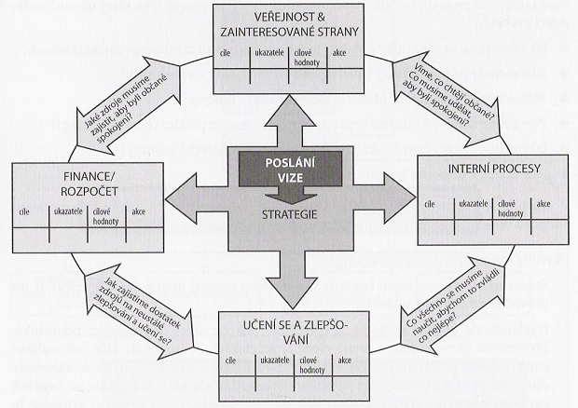
RÁMEC STRATEGICKÝCH PERSPEKTIV VYVÁŽENÝCH UKAZATELŮ

Slide 92
KLÍČOVÉ PRVKY BSC V RÁMCI KAŽDÉ PERSPEKTIVY
Cíle: Jakými ukazateli lez cíle měřit?
Parametry: Jaké hodnoty ukazatelů jsou pro cíle adekvátní? (jde tedy o stanovení cílové hodnoty ukazatelů).
Procesy/aktivity: Jaké procesy podporují dosažení cílů? Jaké další aktivity jsou pro dosažení cílů nezbytné?

Slide 93
PROBLÉMY PRO OBJASNĚNÍ PŘÍPRAVNÝM TÝMEM PŘED ZAHÁJENÍM PROJEKTU ZAVÁDĚNÍ BSC
Jak pracujeme se zákazníky/občany a dalšími klíčovými zainteresovanými stranami?
Jaké metody již používáme? Uplatňujeme řízení kvality
a výkonnosti?
Máme jasno v procesech? Máme stanoveny hlavní procesy?
Provádíme srovnání s jinými organizacemi obdobného poslání (benchmarking)?
Jaký máme systém řízení, jaká je jeho struktura a používané postupy?
Jaké máme k dispozici hodnotící dokumenty?

Slide 94
HLAVNÍ ČINNOSTI PROJEKTU ZAVEDENÍ BSC (I)
1. Stanovíme rozsah zavedení.
2. Naplánujeme postup zavádění a vytvoříme pro zavádění odpovídající podmínky, provedeme shromáždění a revizi všech strategických dokumentů, realizujeme všechny potřebné analýzy (SWOT analýza, finanční analýzy…), shromáždíme všechna potřebná data, informace a znalosti, které mohou mít vliv na úspěšné zavedení metody, potvrdíme platnost poslání, vize a hlavních strategií, příp. je aktualizujeme nebo definujeme (především jednoznačné definování poslání, příp. vize), provedeme nezbytná školení jak realizačního týmu, tak i všech zaměstnanců.

Slide 95
HLAVNÍ ČINNOSTI PROJEKTU ZAVEDENÍ BSC (II)
3. Sestavíme strategickou mapu (cíle pro všechny perspektivy) za účasti vrcholového vedení a projednáme ji se všemi zainteresovanými.
4. Sestavíme vyvážený soubor ukazatelů pro jednotlivé cíle strategické mapy a projednáme je se všemi zainteresovanými (podle potřeby event. upravíme strategickou mapu).
5. Stanovíme metodiky měření ukazatelů a zdroje dat, odpovědnosti za měření, cílové hodnoty ukazatelů – projednáme se všemi zainteresovanými a provedeme event. úpravy.

Slide 96
HLAVNÍ ČINNOSTI PROJEKTU ZAVEDENÍ BSC (III)
6. Schválíme strategickou mapu, soubor ukazatelů cílů včetně metodik měření a cílových hodnot ukazatelů na potřebné úrovni – nezbytně musíme docílit „politického“ konsensu.
7. Přeneseme (rozložíme) ukazatele na nižší úrovně řízení – každý útvar i jednotlivec musí znát svůj podíl, kterým jeho práce přispívá ke strategii (záleží ovšem na zvoleném rozsahu zavedení).
8. Porovnáme měření a pravidelně vyhodnocujeme výsledky – používáme vizualizaci a týmovou práci, orientujeme organizaci na dosažení výsledků.

Slide 97
HLAVNÍ ČINNOSTI PROJEKTU ZAVEDENÍ BSC (IV)
9. Propojíme BSP s odměňováním.
10. Sestavíme plán opatření, akční plány a projekty k dosažení cílů a realizujeme je.
11. Vyhodnotíme výsledky (došlo ke zlepšení?), provedeme event. potřebné úpravy a změny, zlepšujeme (celý cyklus se opakuje).

Slide 98
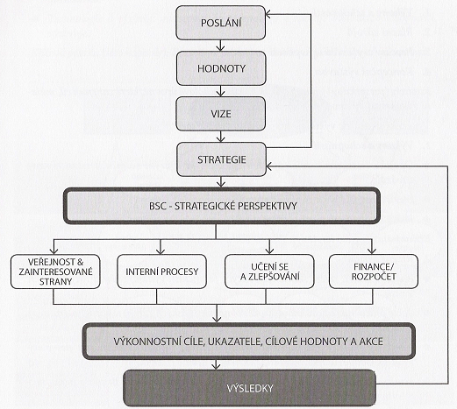
BSC JAKO NÁSTROJ MONITOROVÁNÍ
A MĚŘENÍ VÝKONNOSTI ORGANIZACE

Slide 99
HIERARCHICKÁ STRUKTURA CÍLŮ ORGANIZACE
Cíle organizace si musíme uspořádat do hierarchické struktury – tzv. stromu cílů.
Spojíme-li hledisko členění cílů podle stupně obecnosti s hlediskem členění cílů podle řádu (hierarchické struktury), můžeme si stanovit:
  Obecné cíle – strategické cíle, odpovídající cílům 0. řádu.
  Specifické cíle – odpovídají cílům 1. řádu.
  Operační cíle – odpovídají cílům 2. až n-tého řádu.

Slide 100
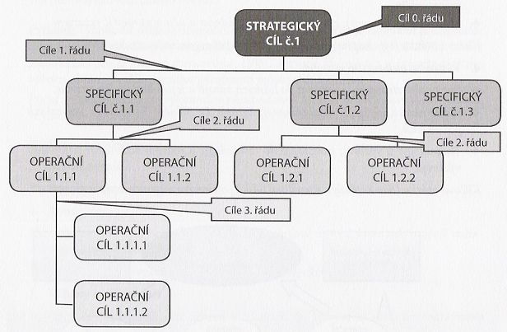
HIERARCHICKÁ STRUKTURA CÍLŮ ORGANIZACE

Slide 101
STRATEGICKÝ (OBECNÝ) CÍL
Vyjadřuje záměr – co chci
v dlouhodobém časovém horizontu dosáhnout

Slide 102
SPECIFICKÝ CÍL I
Vyjadřuje očekávaný výsledek (výsledkem rozumíme ekonomické a sociální změny zabezpečené plnění specifických cílů – jsou dosahovány ve střednědobém a krátkodobém časovém horizontu).
Je charakteristický tím, že vliv externích faktorů na jejich dosažení je menší než u cíle obecného – konkretizuje strategický (obecný) cíl
a zabezpečuje jeho plnění.

Slide 103
SPECIFICKÝ CÍL II
Může být z hlediska časového horizontu střednědobý (3 – 6 let) nebo krátkodobý (do
1 roku).
Definice vychází ze skutečnosti, že je nutné něco ZABEZPEČIT, ZVÝŠIT, DOSÁHNOUT nebo SNÍŽIT.

Slide 104
UKAZATEL VÝSLEDKU
Ukazatelem výsledku hodnotíme, do jaké míry se plní nebo splnil specifický cíl – formou může být kvantitativní nebo kvalitativní.
Kvantitativní ukazatel výsledku vyjadřuje zpravidla míru splnění cíle (%).
Kvalitativní ukazatel výsledku vyjadřuje spokojenost zákazníka s poskytovaným výrobkem nebo službou.

Slide 105
OPERAČNÍ CÍL
Vyjadřuje konkrétní požadovaný výstup –
v rámci plnění operačních cílů vytvořené
a poskytnuté výrobky nebo služby.
Výstup může mít externího nebo interního zákazníka.
Poskytnutí výstupu zákazníkovi ještě neznamená, že jsme dosáhli zákazníkem a námi očekávaného výsledku.

Slide 106
UKAZATEL VÝSTUPU
Ukazatelem výstupu hodnotíme, do jaké míry se plní nebo splnil operační cíl – může být definován pro hodnocení výstupu z hlediska kvantity, kvality
a nákladů.
Kvantitativní ukazatel vyjadřuje množství výstupu
v absolutní nebo relativní (%) hodnotě objemu výrobků, služeb nebo práce.
Kvalitativní ukazatel charakterizuje výstup zpravidla
z některého zvoleného hlediska (přesnost, spolehlivost, dostupnost, včasnost, spokojenost…).
Ukazatel nákladů hodnotí výstup např. na jednotku vstupu.

Slide 107
ZÁSADY DEFINOVÁNÍ MĚŘITELNÝCH UKAZATELŮ
Suma dosažených ukazatelů cíle musí zaručit dosažení cíle jako celku.
Ukazatel má jasně definovány charakteristiky – výchozí a cílovou (parametr) hodnotu, jednotku měření a způsob výpočtu, způsob měření (postup, frekvence a harmonogram) a způsob ověřování, periodu vyhodnocování, zda je sledována kumulace za období – trend (zvyšovat, snižovat, udržet v rozmezí…), metodu vyhodnocování (ručně, automaticky…).
Měřitelnost ukazatele – přiřazení informačních zdrojů, ve kterých je sledován a vyhodnocován (zdroj dat).

Slide 108
CÍLOVÁ HODNOTA
Specifické a operační cíle, resp. jejich ukazatelé musí mít stanovenu konkrétní požadovanou (plánovanou) hodnotu – cílová hodnota, vůči které se porovnává dosažená hodnota.
Cílové hodnoty, které jsou příliš nízké nebo příliš vysoké, mohou vést k negativním vlivům – je to tedy cesta vedoucí k dosažení cíle.

Slide 109
VÝCHOZÍ HODNOTA
Abychom mohli stanovit cílovou hodnotu, musíme znát výchozí hodnotu ukazatele.

Slide 110
ÚKOL
Úkol lze charakterizovat jako jednoznačně definovaný soubor činností charakteru opakovaného (PROCES) nebo jednorázového (PROJEKT).
Při definování cílů procesu vycházíme ze zásady SMART.

Slide 111
ZÁSADA SMART PRO DEFINOVÁNÍ CÍLŮ PROCESU - I
Specifikace cíle: cíl je formulován konkrétně
a jednoznačně bez možnosti více výkladů, cíl jasně ukazuje výsledek (stav) v budoucnu.
Měřitelnost cíle: dosažení cíle přímo nebo nepřímo pomocí ukazatelů.
Akceptovatelnost cíle: s cíli jednotlivých úrovní se musí ztotožnit management příslušné řídící úrovně.

Slide 112
ZÁSADA SMART PRO DEFINOVÁNÍ CÍLŮ PROCESU - II
Reálnost cíle: cíl musí respektovat všechny známé omezující podmínky a vycházet z kvalitní analýzy současného stavu, při potenciálním nedostatku zdrojů musí být stanovena priorita cílů, suma dosažení jednotlivých podřízených cílů musí zaručit dosažení příslušného nadřazeného cíle, plnění cíle musí být ovlivnitelné organizačními jednotkami, které se na jeho plnění podílejí nebo se na jeho plnění spolupodílejí.
Termín splnění cíle.

Slide 113
SROVNÁNÍ FUNKČNÍHO
A PROCESNÍHO PŘÍSTUPU
K ŘÍZENÍ ORGANIZACE

Slide 114
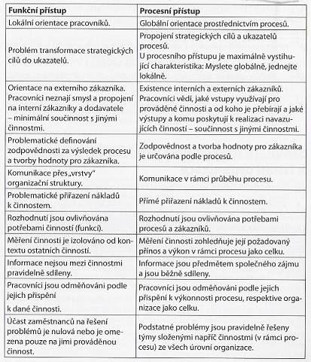
SROVNÁNÍ FUNKČNÍHO A PROCESNÍHO PŘÍSTUPU K ŘÍZENÍ – ZÁKLADNÍ ROZDÍLY

Slide 115
LITERATURA I
DRAHOTSKÝ, I., ŘEZNÍČEK, B. Logistika. Procesy a jejich řízení. 1. vyd. Brno: Computer Press, 2003, 334 s. ISBN 80-7226-521-0.
GRASSEOVÁ, M., DUBEC, R., HORÁK, R. Procesní řízení ve veřejném sektoru. Teoretická východiska a praktické příklady. 1. vyd. Brno: Computer Press, 2008, 266 s.
ISBN 978-80-251-1978-7.
GRASSEOVÁ, M., DUBEC, R., ŘEHÁK, D. Analýza v rukou manažera. 33 nejpoužívanějších metod strategického řízení. 1. vyd. Brno: Computer Press, 2010, 325 s.
ISBN 978-80-251-2621-9.
KAPLAN, R. S., NORTON, D. P. Balanced Scorecard. Strategický systém měření výkonnosti podniku. 2. vyd. Praha: Management Press, 2000, 267 s. ISBN 80-7261-037-6.
KAPLAN, R. S., NORTON, D. P. Alignment – systémové vyladění organizace. Jak využít Balanced Scorecard k vytváření synergií. 1. vyd. Praha: Management Press, 2006, 310 s. ISBN 80-7261-155-0.
KAPLAN, R. S., NORTON, D. P. Efektivní systém řízení strategie. Nový nástroj zvyšování výkonnosti a vytváření konkurenční výhody. 1. vyd. Praha: Management Press, 2010,
325 s. ISBN 978-80-7261-203-1.

Slide 116
LITERATURA II
KOVÁCS, J. Kompetentní manažer procesu. 1. vyd. Praha: Wolters Kluwer ČR, 2009, 268 s. ISBN 978-80-7357-463-5.
ŘEPA, V. Podnikové procesy. Procesní řízení a modelování. 1. vyd. Praha: Grada Publishing, 2006, 265 s. ISBN 80-247-1281-4.
STANĚK, V. Zvyšování výkonnosti procesním řízením nákladů. 1. vyd. Praha: Grada Publishing, 2003, 236 s. ISBN 80-247-0456-0.
ŠMÍDA, F. Zavádění a rozvoj procesního řízení ve firmě. 1. vyd. Praha: Grada Publishing, 2007, 293 s. ISBN 978-80-247-1679-4.
UČEŇ, P. Zvyšování výkonnosti firmy na bázi potenciálu zlepšení. 1. vyd. Praha: Grada Publishing, 2008, 190 s. ISBN 978-80-247-2472-0.

